Slide 1

О работе в компонентах ФГИС «ВетИС»
Докладчик: Ильин Иван Владимирович – начальник отдела государственного ветеринарного надзора и контроля

Slide 2
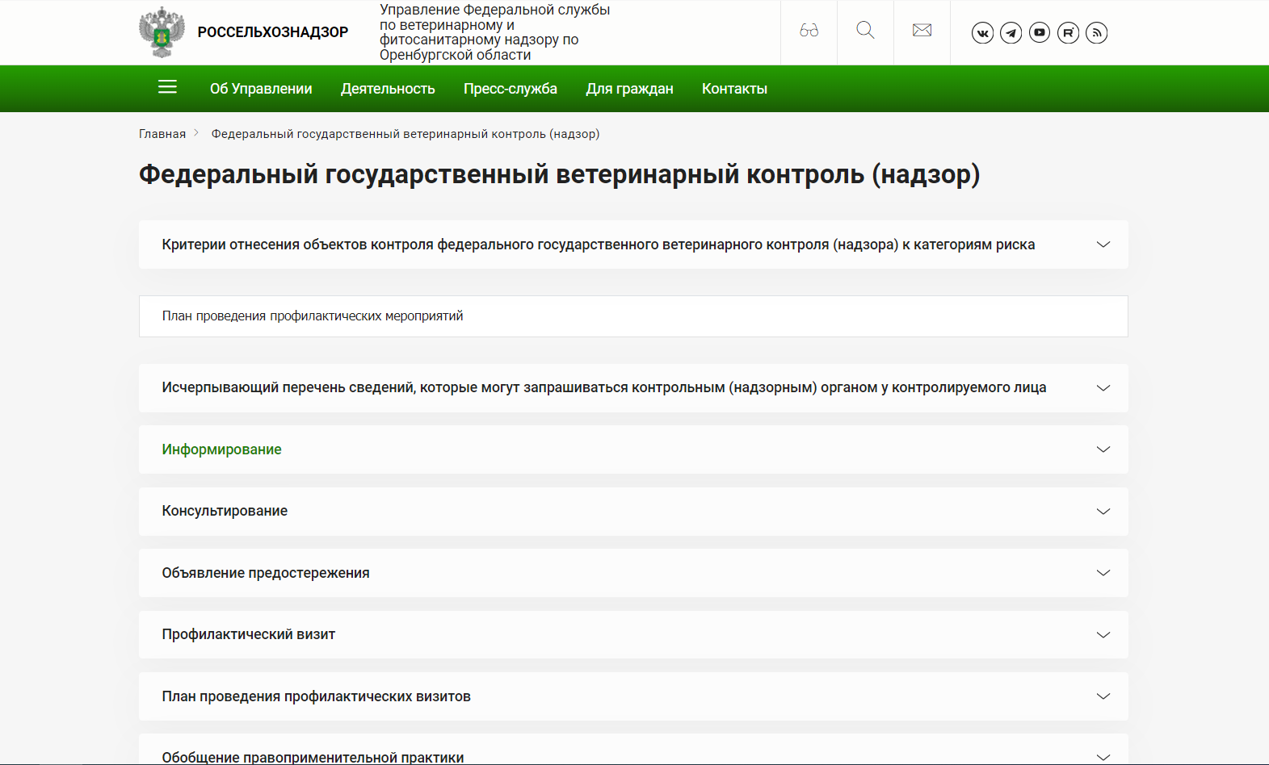
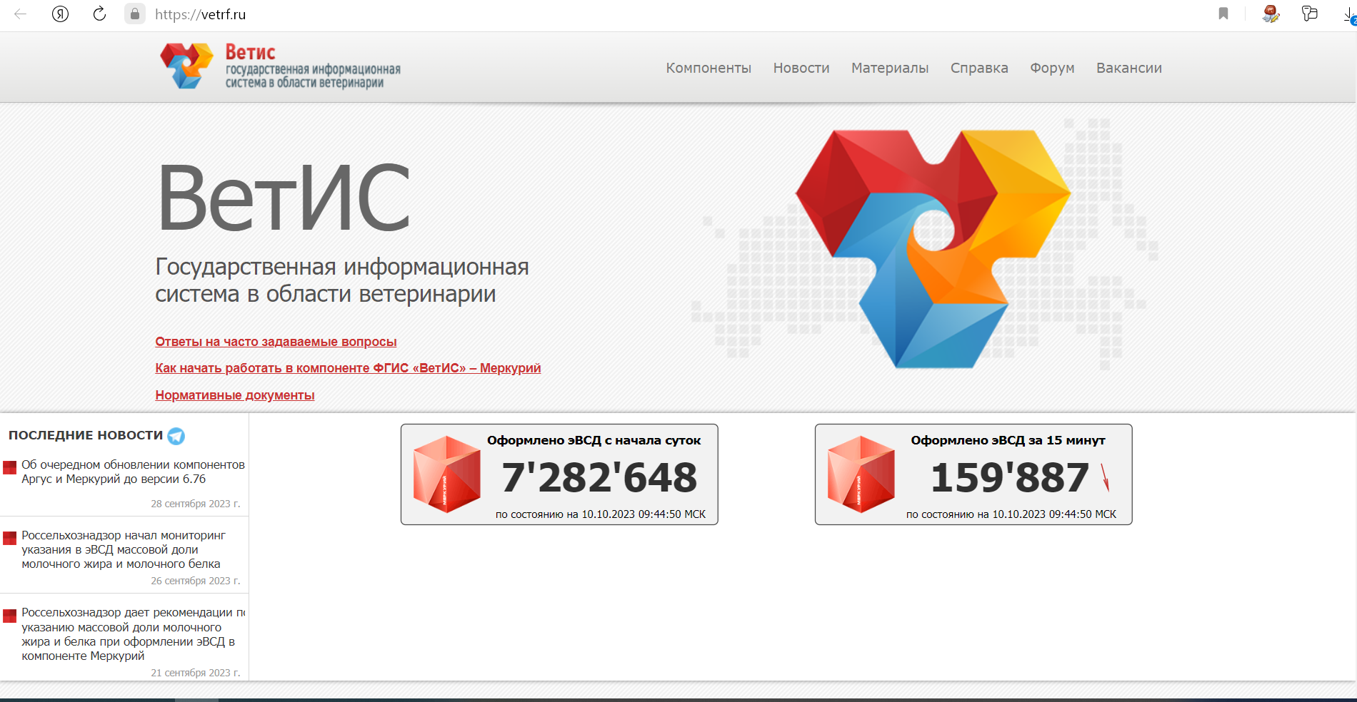

Slide 3
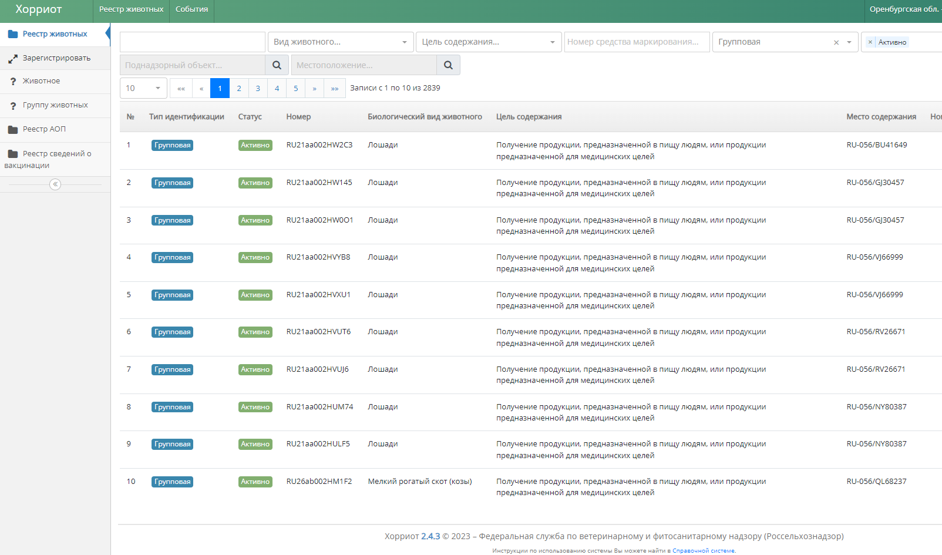

Идентификация маркирование и электронный учет животных

Slide 4
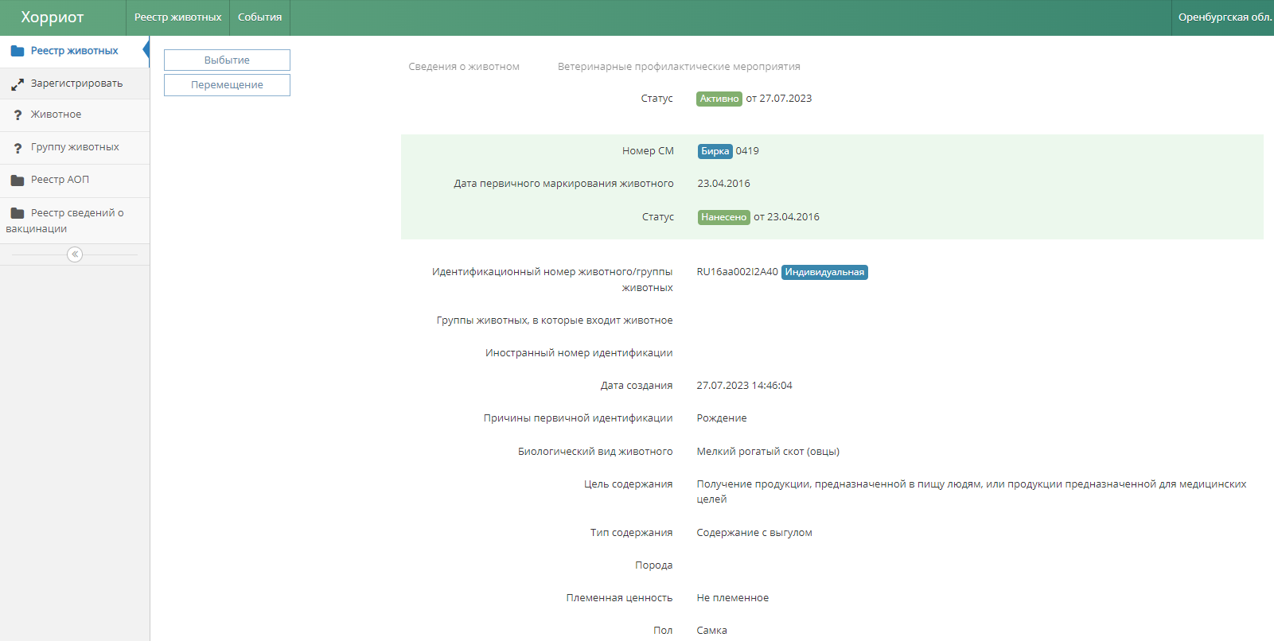
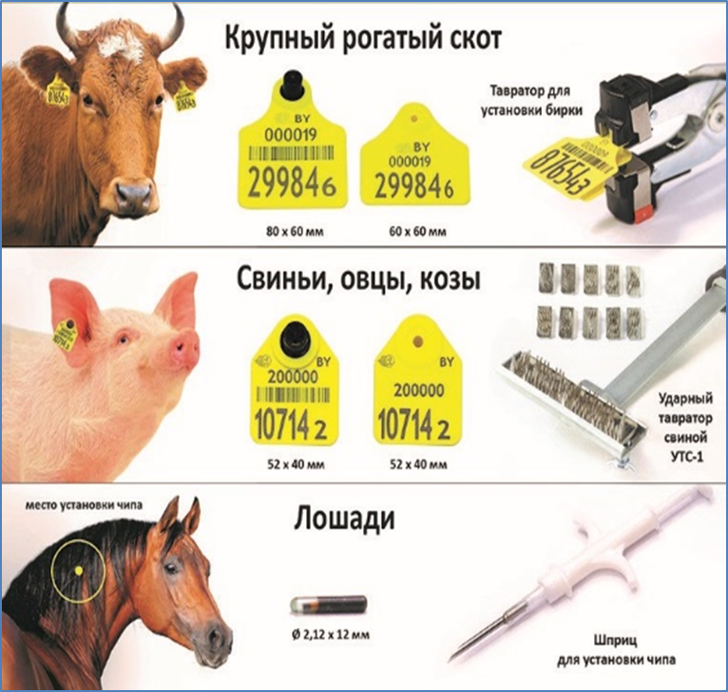

Электронный реестр информационной системы Хорриот, компонента федеральной государственной информационной системы в сфере ветеринарии

Slide 5
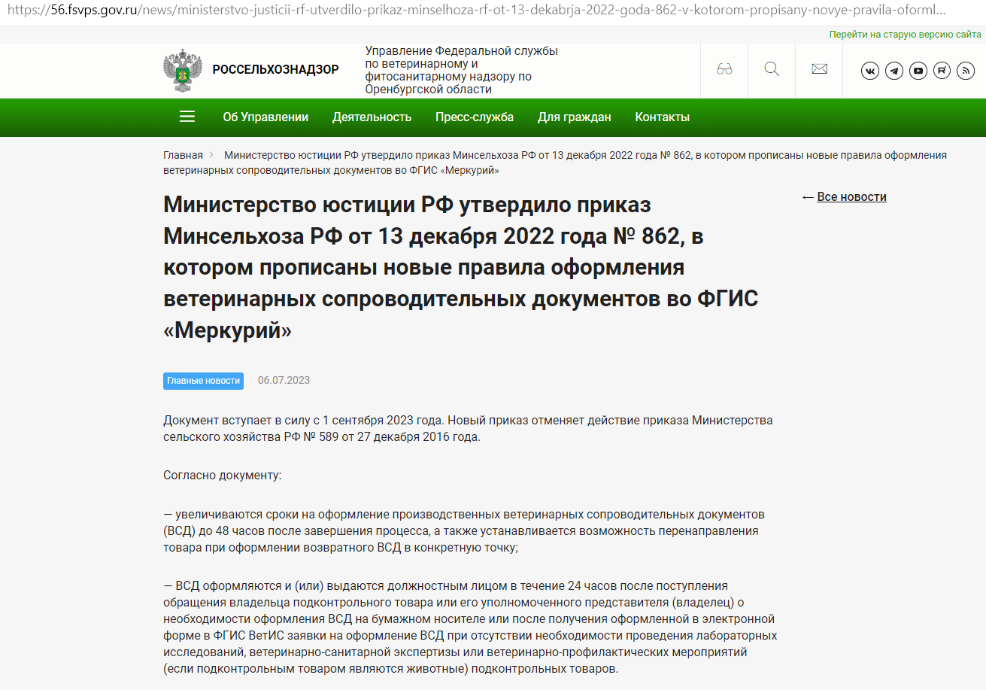

Slide 6
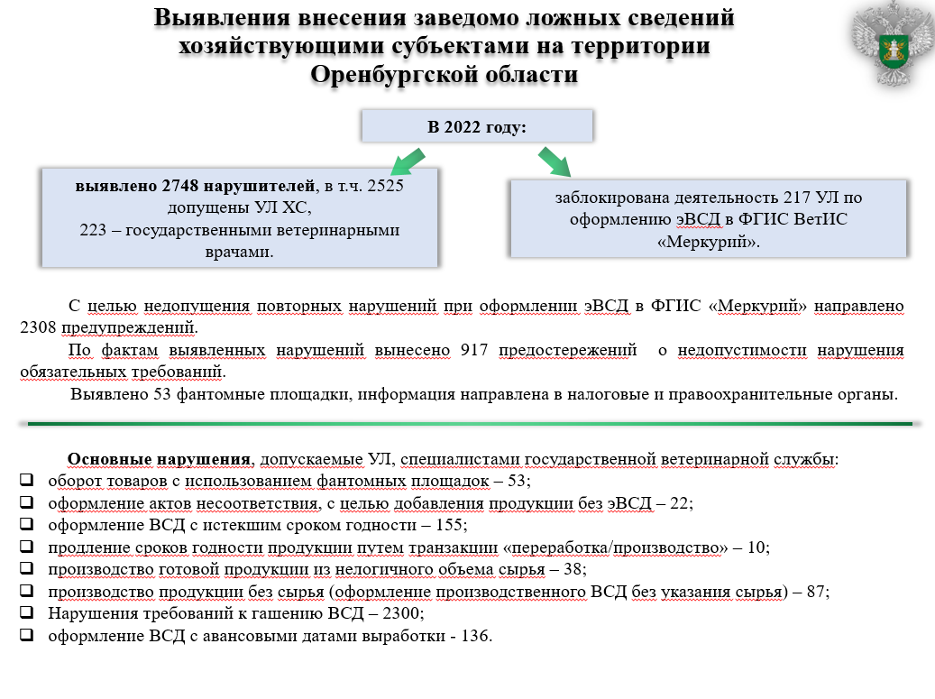

Slide 7
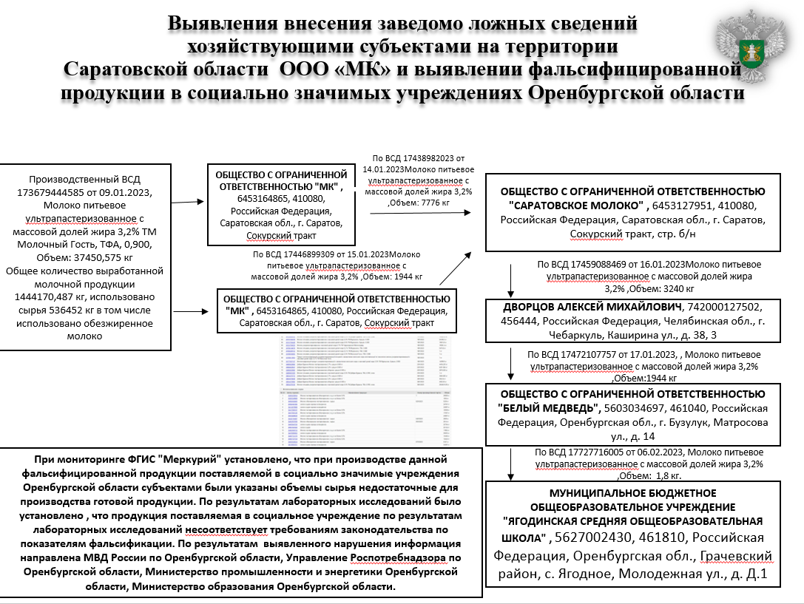

Slide 8
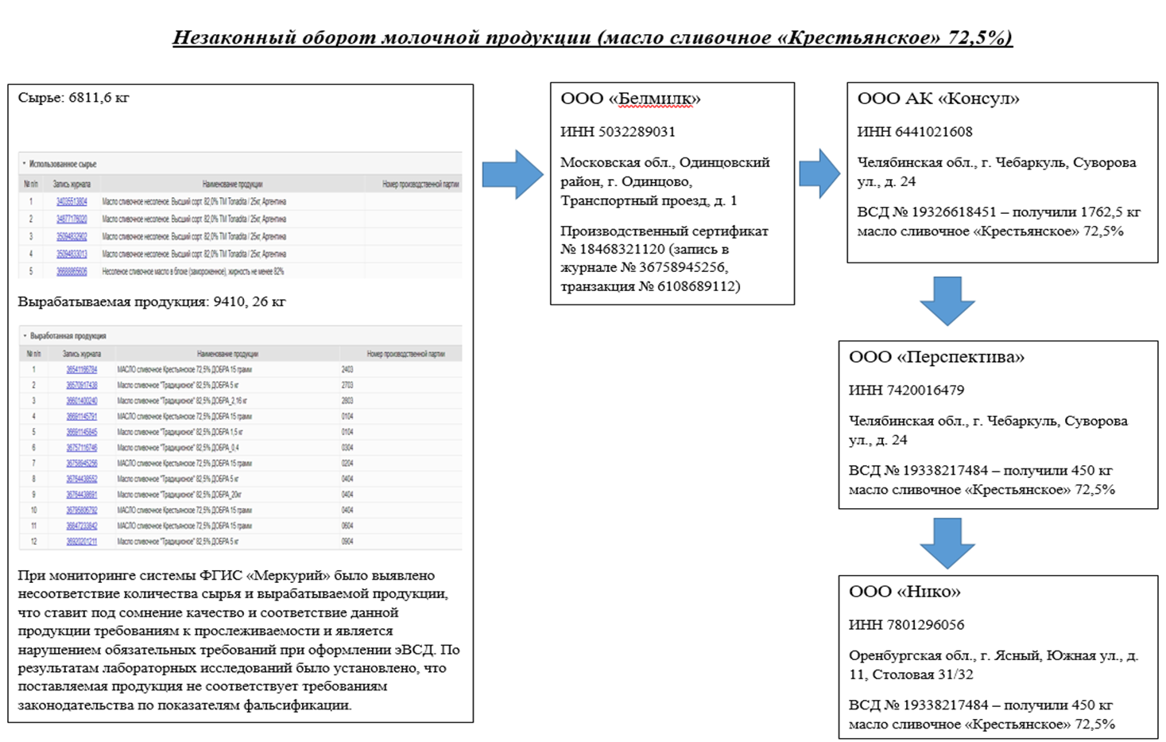

Slide 9
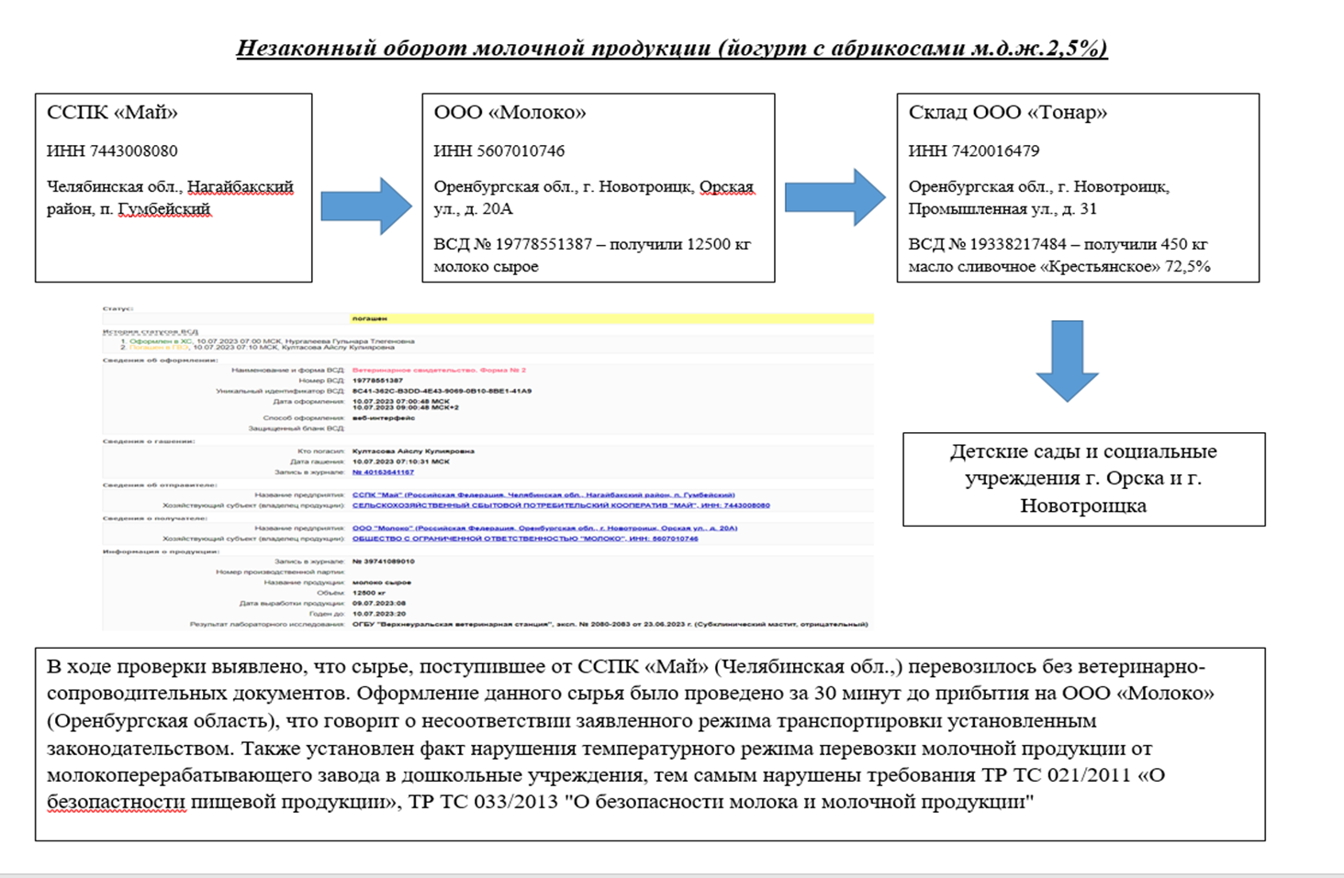

Slide 10

1) В масле сливочном производителей в сметане и твороге производителя
ООО «Молоковъ» (Ульяновская область), АО «Озерецкий молочный комбинат» (Московская область), ООО «Милково» (Саратовская область), ООО «БЕЛМИЛК» (Московская область);
2) в молоке, пастеризованном производителей ООО «МК» (Саратовская область), ООО «МолСнабРегион» (Саратовская область);
3) в сыре производителей ООО «Молочный комбинат Вита», (Ульяновская обл.), ООО «Сыродельный Концерн Алексеевский» (Республика Татарстан);
4) в сметане производителей ООО «Оптовые решения» (Челябинская область), ООО «Молоковъ» (Ульяновская область);
5) в твороге производителей ООО «Оптовые решения» (Челябинская область), ООО «Молоковъ» (Ульяновская область);
6) в мясной продукции в фарше производителя ООО «Ферма» (Самарская область) (наличие ДНК-курицы не заявленной в составе)

Slide 11
